Slide 1
Proiect “Îmbunătățirea Sistemului de Evaluare și Monitorizare a Calității Aerului la nivel național” Cod My SMIS2014+: 139703
REGIUNE | JUDEȚ | DESCRIERE ACHIZIȚII
REGIUNEA SUD-EST | GALAȚI | Amplasare staţie de monitorizare (Fond urban) (Municipiul Tecuci) Instalare echipamente prelevare PM_{2,5}
 | BRĂILA | Amplasare staţie de monitorizare (Trafic) (Localitate stabilită prin activitatea A1.1.3) Instalare echipamente prelevare PM₁₀
 | TULCEA | Amplasare staţie de monitorizare (Fond urban) (Municipiul Tulcea) Instalare echipamente prelevare PM_{2,5} și PM₁₀
 | VRANCEA | Amplasare staţie de monitorizare (Fond urban) (Municipiul Focșani) Instalare echipamente prelevare PM_{2,5} PM₁₀ și HAP
Proiect cofinanțat din Fondul European de Dezvoltare Regională prin
Programul Operațional Infrastructură Mare 2014-2020

Slide 2
Rezultatele determinărilor
PM₁₀
UM: µg/m³
Rezultatele determinărilor
PM_{2,5}
UM: µg/m³
Legendă
Rezultatele determinărilor
BaP în mod similar cu PM_{2,5}
UM: ng/m³
Campaniile
C I
C II
C III
C IV
Reprezentarea grafică a valorilor zilnice separat pentru cele 4 campanii, pentru fiecare amplasament propus, pentru PM₁₀ , PM_{2,5}
Calendarul campaniilor (1 – 12 lunile anului)
Perioada de iarnă (1 octombrie – 31 martie cf. L.104/2011)
1
2
3
10
11
12
Prezentarea tabelară a mediei valorilor zilnice pentru PM₁₀ și a valorii maxime pentru fiecare campanie și fiecare amplasament propus, pentru PM₁₀
Perioada de vară (1 aprilie – 30 septembrie cf. L.104/2011)
4
5
6
7
8
9
Reprezentarea grafică comparativă pentru amplasamentele propuse a mediilor valorilor zilnice pentru toate cele 4 campanii (12 zile) și a valorii maxime zilnice pentru PM₁₀
Locațiile
1
2
3
Concentrații maxime
☑
Facultative – nu sunt prevăzute în proiect
CRITERII DE SELECȚIE a amplasamentului propus:
Ariile în care apar cele mai mari concentrații
Reprezentarea grafică comparativă pentru amplasamentele propuse a mediilor valorilor zilnice pentru toate cele 4 campanii (12 zile) pentru PM_{2,5}

Slide 3
Pentru PM_{2,5} (dacă rezultatele analizelor nu coincid pentru cei doi indicatori)
CRITERII DE SELECȚIE a amplasamentului propus:
Ariile în care apar cele mai mari concentrații
Pentru PM₁₀ și PM_{2,5} (dacă rezultatele analizelor coincid pentru cei doi indicatori)
Parametrii statistici relevanți pentru cele mai mari concentrații:
PM₁₀: concentrația medie și concentrația maximă zilnică
PM_{2,5}: concentrația medie
BaP: concentrația medie
Pentru BaP: se prezintă analiza
O analiză generală privind contribuția surselor, în care:
„media POIM„ reprezintă media rezultatelor obținute în toate campaniile pentru cele trei amplasamente; nu este prezentată pentru fiecare amplasament în parte
”media RNMCA„ este media determinărilor din zilele care corespund perioadei de prelevare din campaniile POIM
O analiză detaliată privind contribuția surselor, pentru fiecare amplasament în parte; „Nr.zi” reprezintă numărul de zile cu „creșteri„ negative (neconcordanța dintre rezultate POIM și RNMCA)
- Comentarii
- Propunere amplasament stație

Slide 4
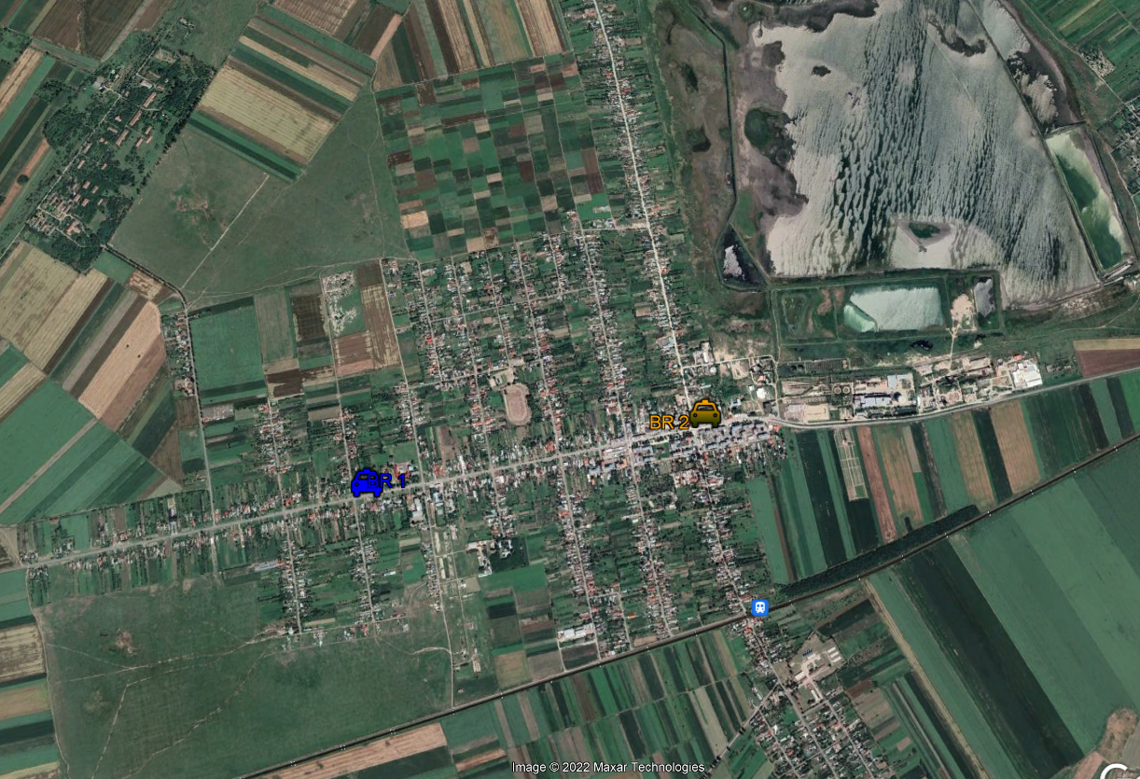
AMPLASARE PUNCTE DE PRELEVARE campanii POIM
Zona de evaluare a calității aerului BRĂILA
BR1, BR2
Locația 1: Calea Brăilei, nr. 179
Distribuția campaniilor pe anotimpuri
decembrie | martie | iunie | septembrie
ianuarie | aprilie | iulie | octombrie
februarie | mai | august | noiembrie
1
2
3
10
11
12
Perioada de iarnă
(2 campanii)
Locația 2:
Bulevardul Oituz nr. 3
Calendarul
Campaniilor
CI, CII, CIII, CIV
4
5
6
7
8
9
Perioada de vară
(2 campanii)
Localitatea Ianca

Slide 5
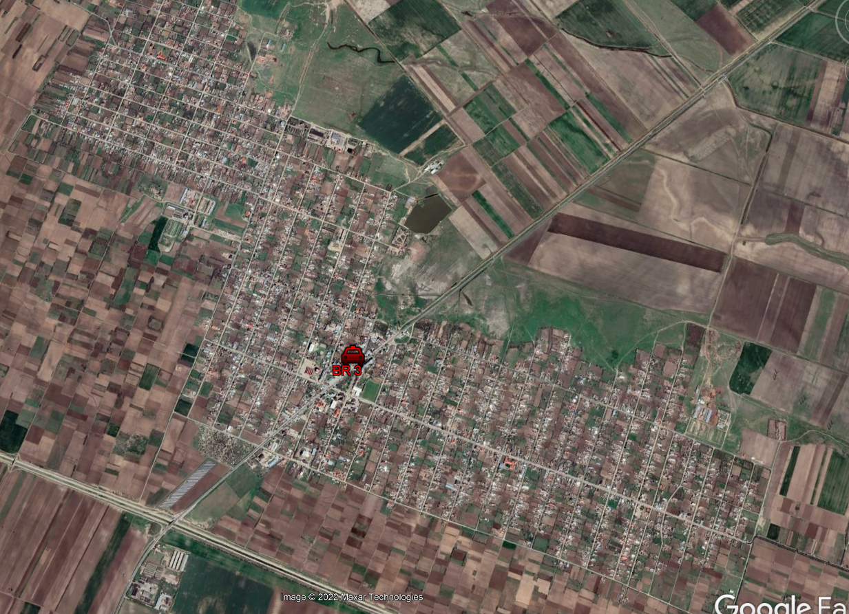
AMPLASARE PUNCT DE PRELEVARE campanii POIM
Zona de evaluare a calității aerului BRĂILA
BR3
Locația 3:
Șoseaua Brăilei, nr. 29
Distribuția campaniilor pe anotimpuri
decembrie | martie | iunie | septembrie
ianuarie | aprilie | iulie | octombrie
februarie | mai | august | noiembrie
1
2
3
10
11
12
Perioada de iarnă
(2 campanii)
Calendarul
Campaniilor
CI, CII, CIII, CIV
4
5
6
7
8
9
Perioada de vară
(2 campanii)
Localitatea Insurăței

Slide 6
Rezultatele determinărilor
PM₁₀
UM: µg/m³
Comentarii:
În general, cele mai mari concentrații medii pe campanie au fost măsurate în locațiile BR1 și BR2;
În toate locațiile au fost măsurate cele mai mari concentrații în luna iulie (perioada de vară);
Concentrațiile medii (toate campaniile) au valori apropiate (34,88 µg/m³, 33,02 µg/m³, 32,57 µg/m³ ) ceea ce poate indica o bună reprezentativitate a locațiilor propuse;
Concentrația maximă pe 24 ore a fost determinată pentru locația BR1, perioada de vară;

Slide 7
5
10
12
7

Slide 8
Rezultatele determinărilor
PM_{2,5}
UM: µg/m³
Comentarii:
În general, cele mai mari concentrații medii pe campanie au fost măsurate în locațiile BR1 și BR2;
În toate locațiile au fost măsurate cele mai mari concentrații în luna iulie (perioada de vară);
Concentrațiile medii (toate campaniile) au valori apropiate (21,41 µg/m³, 20,74 µg/m³, 20,00 µg/m³ ) ceea ce poate indica o bună reprezentativitate a locațiilor propuse.

Slide 9
Rezultatele determinărilor
BaP
UM: ng/m³
Comentarii:
În perioada de iarnă (luna octombrie) au fost determinate cele mai mari concentrații în locațiile BR2 și BR3;
Concentrația medie cea mai ridicată a fost determinată pentru locația BR3, cu o valoare apropape similară cu cea de la BR2 (0,59 ng/m³ și 0,57 ng/m³ ).

Slide 10
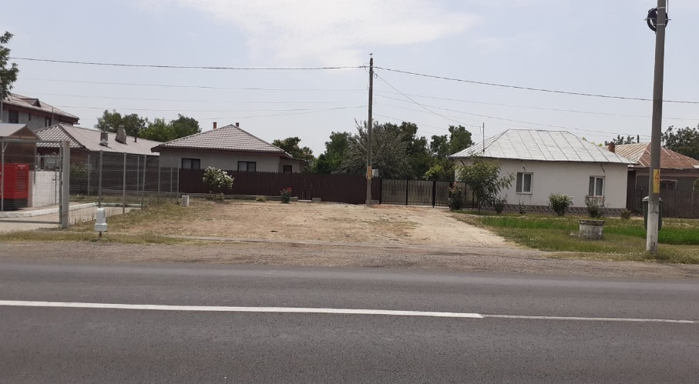
Rezultatele determinărilor
PM₁₀
UM: µg/m³
Locația | C I |  | C II |  | C III |  | C IV |  | media | Max
 | media | Max | media | Max | media | Max | media | Max
BR1 | 31.40 | 39.76 | 36.75 | 46.47 | 18.63 | 21.65 | 52.75 | 60.78 | 34.88 | 60.78
BR2 | 30.01 | 32.97 | 30.74 | 34.69 | 19.66 | 27.54 | 51.66 | 55.16 | 33.02 | 55.16
BR3 | 25.75 | 32.25 | 42.30 | 50.00 | 17.06 | 22.83 | 45.17 | 58.70 | 32.57 | 58.70
PM_{2,5}/PM₁₀
BR1 | 0.61
BR2 | 0.63
BR3 | 0.61
Rezultatele determinărilor
PM_{2,5}
UM: µg/m³
Locația | C I |  | C II |  | C III |  | C IV |  | POIM
 | media | Max | media | Max | media | Max | media | Max | media | Max
BR1 | 19.14 | 23.10 | 23.67 | 28.44 | 14.13 | 16.76 | 28.71 | 37.77 | 21.41 | 37.77
BR2 | 23.22 | 25.36 | 20.74 | 23.55 | 12.38 | 18.30 | 26.63 | 28.35 | 20.74 | 28.35
BR3 | 18.87 | 25.45 | 25.18 | 31.79 | 12.47 | 15.40 | 23.49 | 33.42 | 20.00 | 33.42
Rezultatele determinărilor
BaP
UM: ng/m³
Locația | C I |  | C II |  | C III |  | C IV |  | CIV |  | POIM
 | media | Max | media | Max | media | Max | media | Max | media | Max | media | Max
BR1 | 0.07 | 0.13 | 0.60 | 0.87 | 1.01 | 1.18 | 0.01 | 0.01 | 0.09 | 0.12 | 0.36 | 1.18
BR2 | 0.05 | 0.09 | 1.78 | 3.08 | 0.94 | 1.68 | 0.01 | 0.01 | 0.04 | 0.06 | 0.57 | 3.08
BR3 | 0.11 | 0.21 | 2.02 | 2.54 | 0.73 | 0.92 | 0.03 | 0.04 | 0.08 | 0.10 | 0.59 | 2.54
 | PM₁₀ | PM_{2,5} | PM_{2,5}/PM₁₀ | BaP | Nr. zi
BR1 | ☑ | ☑ |  |  | 0
BR2 |  |  | ☑ |  | 0
BR3 |  |  |  | ☑ | 1
Figura 3.1. Potențial punct de amplasare a stației de trafic în zona str. Calea Brăilei nr. 179,
Ianca, jud. Brăila (vedere E)
Sursa: Raport ICSI Iulie 2022 CR5 ctr 385 POIM
Propunere amplasare BR-6

Slide 11
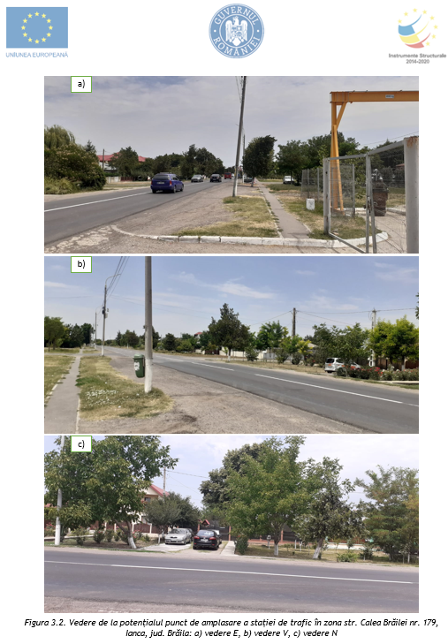
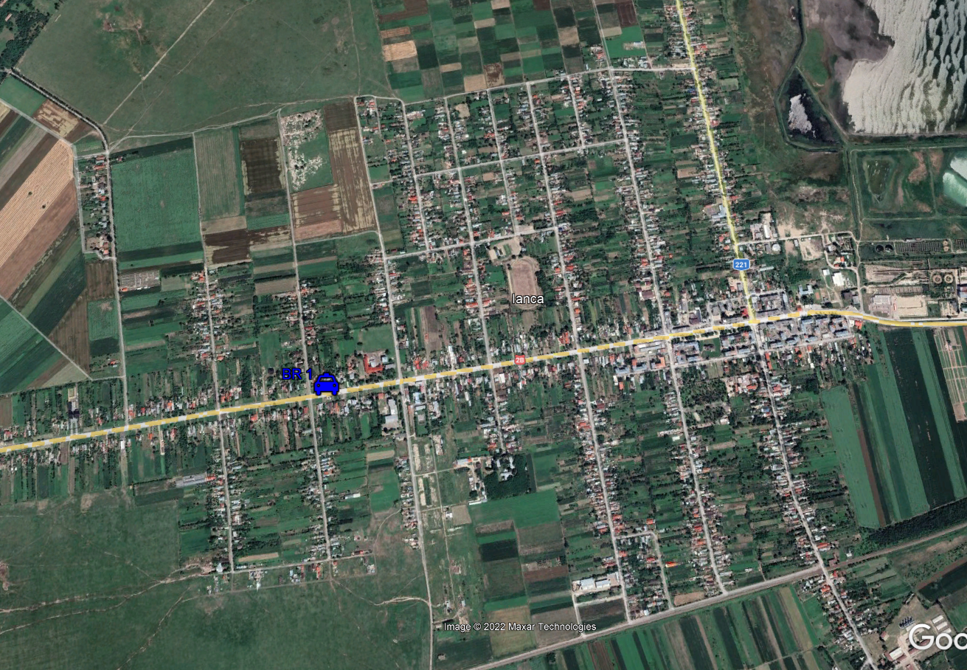
Propunere amplasare BR-6
Stația de monitorizare a calității aerului, tip trafic
BR-6 – RNMCA (figura 1.2 alăturată)
Creștere locală (T) = Nivel local (T) - FR
BR-3 după relocare FU
T
BC-6
Sursa: Raport ICSI Iulie 2022 CR5 ctr 385 POIM

Slide 12
Analiză generală privind contribuția surselor
Creștere locală (T) = Nivel local (T) – Fond Rural Regional
PM₁₀, µg/m³
Perioade campanii POIM | media POIM (T) | media RNMCA BV-6 (FU) | Creștere locală trafic | Distribuție
C I 04.05 - 13.05.2021 | 29.06 | 9.16 | 19.90 | Perioada de vară
C II 20.10- 29.10.2021 | 26.74 | 23.61 | 3.13 | Perioada de iarnă
C III 01.12 - 10.12.2021 | 18.45 | 8.87 | 9.58 | Perioada de iarnă
C IV 20.07 - 29.07.2022 | 49.86 | 22.66 | 27.20 | Perioada de vară

Slide 13
Analiză detaliată privind contribuția surselor
Creștere locală (T) = Nivel local (T) – Fond Rural Regional
Campanie | luna campanie | Interval mediere | Cod proba | PM10 POIM | PM10 BR-3 | Crestere T | Interval mediere | Cod proba | PM10 POIM | PM10 BR-3 | Crestere T | Interval mediere | Cod proba | PM10 POIM | PM10 BR-3 | Crestere T
 |  | Locația 1 |  |  |  |  | Locația 2 |  |  |  |  | Locația 3
CI | Mai | 04-05.05.2021 | BR I 1a PM10 | 24.46 | 7.05 | 11.63 | 07-08.05.2021 | BR I 2a PM10 | 32.97 | 12.83 | 23.21 | 10-11.05.2021 | BR I 3a PM10 | 23.19 | 9.76 | 13.43
 |  | 05-06.05.2021 | BR I 1b PM10 | 29.98 |  |  | 08-09.05.2021 | BR I 2b PM10 | 31.61 | 4.88 | 20.95 | 11-12.05.2021 | BR I 3b PM10 | 32.25 | 10.66 | 21.59
 |  | 06-07.05.2021 | BR I 1c PM10 | 39.76 |  |  | 09-10.05.2021 | BR I 2c PM10 | 25.45 | 5.42 | 11.90 | 12-13.05.2021 | BR I 3c PM10 | 21.83 | 13.55 | 8.28
CII | Octombrie | 20-21.10.2021 | BR II 1a PM10 | 29.98 | 15.54 | 14.44 | 23-24.10.2021 | BR II 2a PM10 | 28.08 | 23.49 | 4.59 | 26-27.10.2021 | BR II 3a PM10 | 28.26 | 13.91 | 14.35
 |  | 21-22.10.2021 | BR II 1b PM10 | 33.79 | 14.09 | 19.70 | 24-25.10.2021 | BR II 2b PM10 | 29.44 | 16.8 | 12.64 | 27-28.10.2021 | BR II 3b PM10 | 50.00 | 24.57 | 25.43
 |  | 22-23.10.2021 | BR II 1c PM10 | 46.47 | 24.93 | 21.54 | 25-26.10.2021 | BR II 2c PM10 | 34.69 | 15.36 | 19.33 | 28-29.10.2021 | BR II 3c PM10 | 48.64 | 63.77 | -15.13
CIII | Decembrie | 01-02.12.2021 | BR III 1a PM10 | 21.65 | 5.42 | 16.23 | 04-05.12.2021 | BR III 2a PM10 | 27.54 | 16.98 | 10.56 | 07-08.12.2021 | BR III 3a PM10 | 11.41 | 6.14 | 5.27
 |  | 02-03.12.2021 | BR III 1b PM10 | 19.29 | 8.31 | 10.98 | 05-06.12.2021 | BR III 2b PM10 | 12.86 | 6.86 | 6.00 | 08-09.12.2021 | BR III 3b PM10 | 16.94 | 4.34 | 12.60
 |  | 03-04.12.2021 | BR III 1c PM10 | 14.95 | 9.21 | 5.74 | 06-07.12.2021 | BR III 2c PM10 | 18.57 | 9.94 | 8.63 | 09-10.12.2021 | BR III 3c PM10 | 22.83 | 12.65 | 10.18
CIV | Iulie | 26-27.07.2022 | BR IV 1a PM10 | 44.66 | 25.29 | 19.37 | 23-24.07.2022 | BR IV 2a PM10 | 55.16 | 22.94 | 32.22 | 20-21.07.2022 | BR IV 3a PM10 | 39.58 | 33.24 | 6.34
 |  | 27-28.07.2022 | BR IV 1b PM10 | 52.81 | 12.47 | 40.34 | 24-25.07.2022 | BR IV 2b PM10 | 51.72 | 15.54 | 36.18 | 21-22.07.2022 | BR IV 3b PM10 | 58.70 | 26.38 | 32.32
 |  | 28-29.07.2022 | BR IV 1c PM10 | 60.78 | 19.15 | 41.63 | 25-26.07.2022 | BR IV 2c PM10 | 48.10 | 20.05 | 28.05 | 22-23.07.2022 | BR IV 3c PM10 | 37.23 | 28.91 | 8.32
nr. zile |  |  |  |  |  | 0 |  |  |  |  | 0 |  |  |  |  | 1
Locația 1
Localitatea Ianca

Slide 14
Analiză detaliată privind contribuția surselor
Creștere locală (T) = Nivel local (T) – Fond urban (FU)
Locația 2
Localitatea Ianca
Locația 3
Localitatea Insurăței

